Slide 1


Slide 2

市场如何做大
市场做大
①产品性价比
②扩张模式

Slide 3
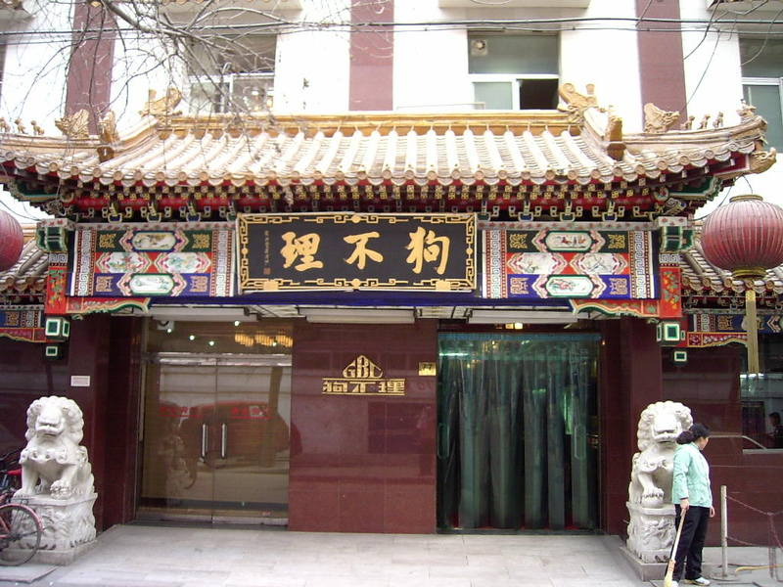

Slide 4
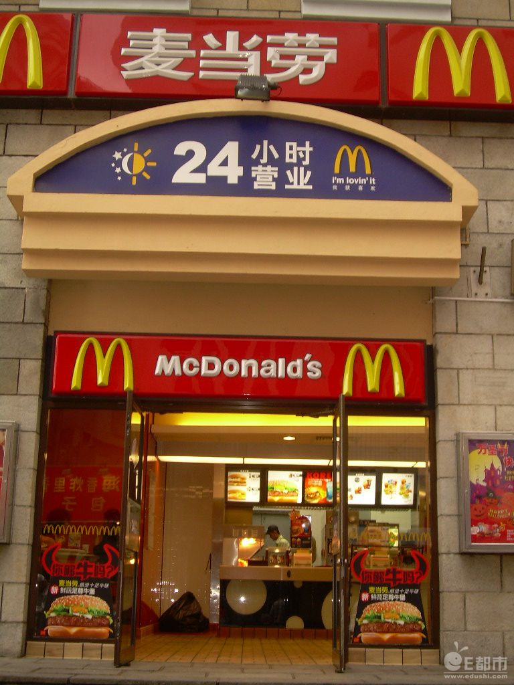

Slide 5
迈肯锡公司经调查后
全球商品营业额
25%~27%来自于广告
35%~37%来自于口碑相传
消费经验
好的 5人
坏的 11人

Slide 6

您
大件商品
日常用品
市中心/大商场
影响消费者因素：
陈姐
我
王哥
质量
价格
功能
服务
品牌
人情
需求度
适合度
A
B
C
D

Slide 7
B 超市
A 超市
普通品牌
国际品牌
可能有害
环保
不一定
VIP优惠
X
奖金
X
环游世界
X
创业机会
亲戚、朋友、同学、邻居、同事……
南京、上海、苏州、合肥、北京……

Slide 8
北京零点咨询集团调查结果（中国城市人口日常用品）
500~1000/月/每户
① 500 普通顾客
② 500 – 300 = 200 VIP顾客
③ 500 – 500 = 0 免费顾客
④ 500 – 3000 = 2500 一份工作
⑤ 500 – 10000 = 9500 一个生意
⑥ 500 - ？ = …… 一项事业

Slide 9
商品流通渠道
传统
生产商
广告
运输
仓储
损耗
店面
增值税
人员
利润
①研发（竞争力）
②培训（服务增值）
进出口商
代理商（多级）
经销商
批发商（多级）
零售商
消费者

Slide 10
九种十二项奖金
消费营商
二、4%领导奖金
一、销售佣金 ： 9%~27%
三、2%红宝石奖金
净营业额(BV) 原奖金率 奖金率
1800元 3% 9%
5400元 6% 12％
10800元 9% 15％
21600元 12% 18％
36000元 15% 21％
63000元 18% 24％
90000元 21% 27％
四、1%明珠奖金
五、经理年度花红0.25%
六、高级经理年度花红0.25%
七、总监年度花红0.25%
八、高级总监花红
资深总监花红
杰出总监花红
九、创业翘楚奖（FAA）
国际化的奖金方案—相当于在国外做生意

Slide 11
6000元能做什么生意？
5 ~ 10 平方米
房租：2000X3个月=6000
押金：（2000X1个月）
至少：8000 ~ 10000元
服装店
烟酒店
装修（布置）：？元
进货： ？元
超 市
经验
雇人： ？元
快餐店
……
……

Slide 12

家庭连锁超市计划
① 300元/户X20个家庭
② 营养早餐1000元/户X6个家庭
③ 皇后®锅6800元X1套
④ 美容基础班2000元/人X3人
⑤ 健康之旅1500元/人X4人
6000/月

Slide 13


Slide 14
家庭连锁超市计划
① 300元/户X20个家庭
② 营养早餐1000元/户X6个家庭
③ 皇后®锅6800元X1套
④ 美容基础班2000元/人X3人
⑤ 健康之旅1500元/人X4人
6000/月

Slide 15
6000
6000
6000
6000
6000
6000
6000
中级经销商
SP
6000
6000
6000
6000
6000
6000/月
6000
6000
6000
6000
6000
6000
6000
6000
6000X12%=720
30000X18%=5400
-720X4=2520
126000X27%=34020
-5400X4=12420

Slide 16
公平性
0
6000
张大爷
0
2000
2000
6000
6000
我
王小姐
陈先生
6000
您
6000
2000
营业额：
您： 42000
陈先生： 44000
王小姐： 46000
我： 46000
人数：
7人
10人
11人
12人
赵女士
6000
6000

Slide 17
收入：
您： 42000X18%=7560-6000X12%X6=3240
（4320）
陈先生：44000X18%=7920-7560=360
超越性
王小姐：46000X18%=8280-7920=360
我： 46000X18%=8280-8280= 0

Slide 18
收入：
9万X6X27%=？
-9万X27%X6=0
教
9万
9万
0
9万
保障性
我
每帮助建立1个9万以上的独立市场
9万
9万X4%=3600
X6=21600
9万
9万
……

Slide 19
任何连续12个月
9万X1个月
营销助理/中级经销商（SP）
专业培训/业务资讯
9万X3个月
营销主任/晋阶经销商（GP）
区域研讨会
月度奖励
9万X6个月
参观中国总部
免费海外旅游
高级主任/高级经销商（DD）
9万X7个月
新增Q7奖金5000元
9万X9个月
新增Q9奖金20000元
9万X12个月
新增Q12奖金40000元
18万X1个月
2%红宝石奖金
9万X3个市场
1%明珠奖金

Slide 20
同一财政年度内（9月1日~8月31日）
高级主任X3
0.25%花红/营销经理 (40万/年)
高级
高级主任X6
0.25%花红/高级经理 (70万/年)
高级主任X9
0.25%花红/营销总监 (120万/年)
永久保障
市场股东
您
高级
高级主任X12
高级营销总监(200万/年)
高级主任X15
资深营销总监(400万/年)
高级
高级主任X18
杰出营销总监(560万/年)
高级主任X20
全球政策咨询委员(700万/年)
9万X6个月
FAA奖金……

